Slide 1


TRƯỜNG TIỂU HỌC PHÚC LỢI
TUẦN 34
Toán
Ôn tập phép nhân, chia trong phạm vi 100 000
(Tiết 3)

Slide 2
KHỞI ĐỘNG

Slide 3









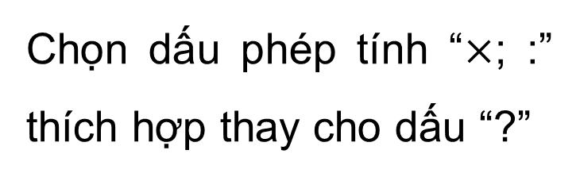
“Đố bạn”
Chọn dấu phép tính “$×$; :” thích hợp thay cho dấu “?”
Nhận thấy số đầu tiên là 64 và giá trị của biểu thức là 8 nên dấu “?” ở ô thứ nhất phải là dấu gì? Tại sao?
?
64 : (4 x 2) = 8
?

Slide 4
“Đố bạn”
Chọn dấu phép tính “$×$; :” thích hợp thay cho dấu “?”
Nhận thấy số đầu tiên là 64 và giá trị của biểu thức là 8 nên dấu “?” ở ô thứ nhất phải là dấu “:” vì nếu là dấu “×” thì giá trị của biểu thức sẽ lớn hơn nhiều.
?
64 : (4 x 2) = 8
?

Slide 5
“Đố bạn”
Chọn dấu phép tính “$×$; :” thích hợp thay cho dấu “?”
Khi đó, để giá trị của biểu thức bằng 8 thì dấu “?” ở ô thứ hai phải là dấu gì?
?
64 : (4 x 2) = 8

Slide 6

“Đố bạn”
Chọn dấu phép tính “$×$; :” thích hợp thay cho dấu “?”
Khi đó, để giá trị của biểu thức bằng 8 thì dấu “?” ở ô thứ hai phải là dấu “×” để có 64 : 8 = 8.
?
64 : (4 x 2) = 8

Slide 7



BÀI 78
ÔN TẬP PHÉP NHÂN, CHIA TRONG PHẠM VI 100 000

Slide 8
YÊU CẦU CẦN ĐẠT
- Thực hiện được phép nhân, chia trong phạm vi 100 000.
- Tính được giá trị của biểu thức liên quan đến phép cộng, trừ, nhân, chia, có và không có dấu ngoặc trong phạm vi 100 000.
- Giải được bài toán thực tế liên quan đến phép cộng, trừ, nhân, chia trong phạm vi 100 000.

Slide 9

Bài tập 1
Chọn câu trả lời đúng
a. Phép tính nào dưới đây có kết quả lớn nhất?
A. 1 500 × 7 B. 2 109 × 5 C. 1 807 × 6
b. Phép tính nào dưới đây có kết quả bé nhất?
A. 18 126 : 3 B. 43 120 : 8 C. 52 200 : 9

Slide 10

Bài tập 2
Tính giá trị của biểu thức
â
8 103 $×$ 5 – 4 135
b. 24 360 : 8 + 9 600
c. (809 + 6 215) $×$ 4
d. 17 286 – 45 234 : 9

Slide 11
Bài tập 2
Tính giá trị của biểu thức
a. 8 103 × 5 – 4 135
= 40 515 – 4 135 = 36 380
b. 24 360 : 8 + 9 600
= 3 045 + 9 600 = 12 645
c. (809 + 6 215) × 4
= 7 024 × 4 = 28 096
d. 17 286 – 45 234 : 9
= 17 286 – 5 026 = 12 260

Slide 12


Bài tập 3
Một cửa hàng có 1 350 kg gạo, sau khi bán thì số gạo giảm đi 3 lần. Hỏi cửa hàng đó còn lại bao nhiêu ki-lô-gam gạo?
Một cửa hàng có 1 350 kg gạo, sau khi bán thì số gạo giảm đi 3 lần. Hỏi cửa hàng đó còn lại bao nhiêu ki-lô-gam gạo?

Slide 13
Tóm tắt
Có: 1 350 kg
Sau khi bán đi: số gạo giảm 3 lần.
Cửa hàng còn lại .?. kg gạo.
Bài giải
Cửa hàng đó còn lại số ki-lô-gam gạo là:
1 350 : 3 = 450 (kg)
Đáp số: 450 kg.

Slide 14
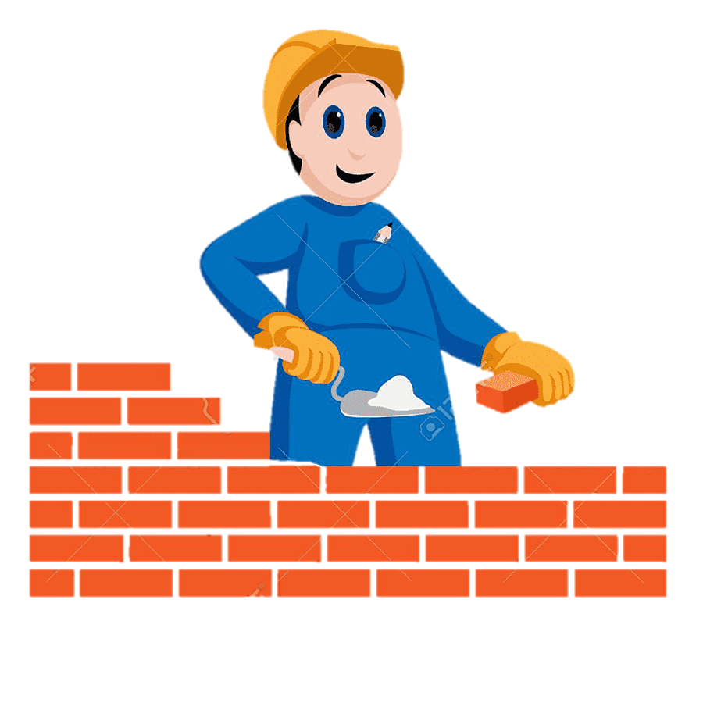
VẬN DỤNG
Bài tập 4
â
Bác Hải dự tính xây một ngôi nhà hết 87 000 viên gạch. Bác Hải đã mua 4 lần, mỗi lần 18 200 viên gạch. Hỏi theo dự tính, bác Hải còn phải mua bao nhiêu viên gạch nữa?

Slide 15

Bài tập 4
â
Muốn biết bác Hải còn phải mua bao nhiêu viên gạch nữa, ta cần biết gì trước?
Bác Hải dự tính xây một ngôi nhà hết 87 000 viên gạch. Bác Hải đã mua 4 lần, mỗi lần 18 200 viên gạch. Hỏi theo dự tính, bác Hải còn phải mua bao nhiêu viên gạch nữa?

Slide 16
Bài tập 4
Muốn biết bác Hải phải mua bao nhiên viên gạch nữa thì cần tính số viên gạch bác Hải đã mua trước
â
Bác Hải dự tính xây một ngôi nhà hết 87 000 viên gạch. Bác Hải đã mua 4 lần, mỗi lần 18 200 viên gạch. Hỏi theo dự tính, bác Hải còn phải mua bao nhiêu viên gạch nữa?

Slide 17
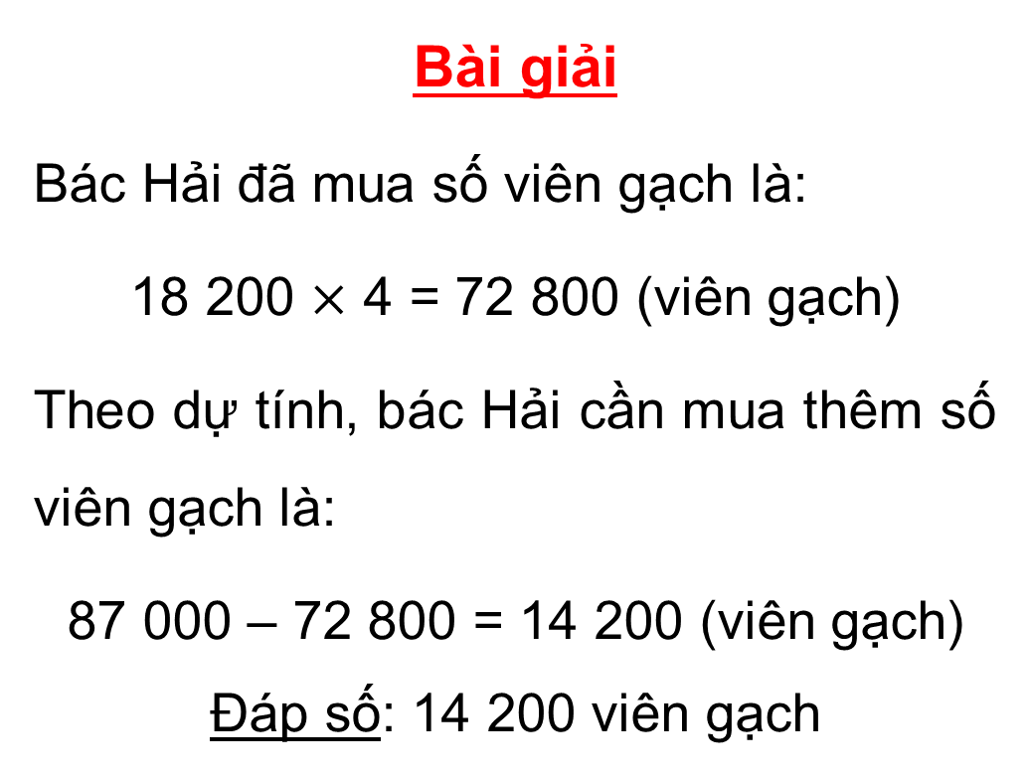
Tóm tắt
Dự tính: 87 000 viên gạch
Đã mua: 4 lần
Mỗi lần: 18 200 viên gạch
Mua thêm: ... viên gạch?
Bài giải
Bác Hải đã mua số viên gạch là:
18 200 $×$ 4 = 72 800 (viên gạch)
Theo dự tính, bác Hải cần mua thêm số viên gạch là:
87 000 – 72 800 = 14 200 (viên gạch)
Đáp số: 14 200 viên gạch

Slide 18
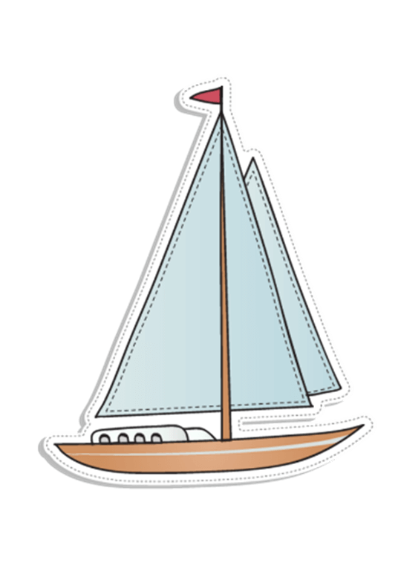
HƯỚNG DẪN VỀ NHÀ
Ôn lại các dạng bài tập về các số trong phạm vi 100 000.
Hoàn thành bài tập trong SBT
Đọc và xem trước Bài 79. Ôn tập hình học và đo lường.

Slide 19
HẸN GẶP LẠI CÁC EM TRONG TIẾT HỌC SAU!

